Slide 1



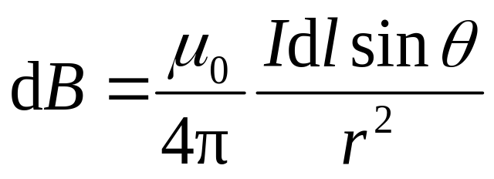



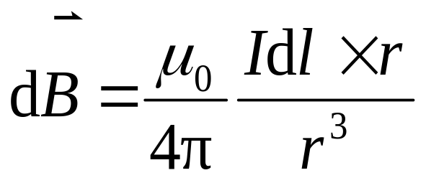


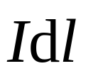
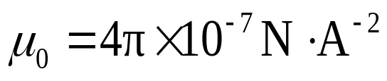
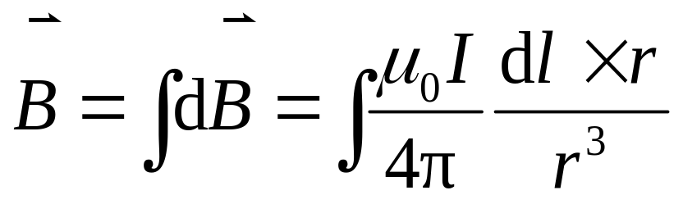
第二节 稳恒磁场
一 毕奥—萨伐尔定律
(电流元在空间产生的磁场)
毕奥—萨伐尔定律
P
*
真空磁导率
任意载流导线在点 P 处的磁感强度
磁感强度叠加原理

Slide 2

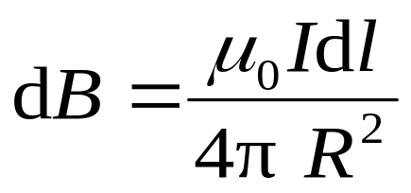

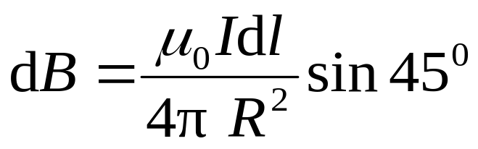
毕奥—萨伐尔定律
例 判断下列各点磁感强度的方向和大小.
1
1、5 点 ：
8
2
3、7点 ：
7
3
2、4、6、8 点 ：
6
4
5
求解电流磁场分布基本思路：
将电流视为电流元
（或典型电流）
的集合
电流元（或典型电流）磁场公式
和磁场叠加原理
电流磁场分布

Slide 3
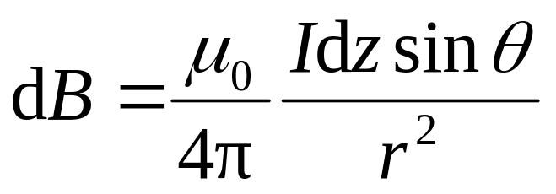


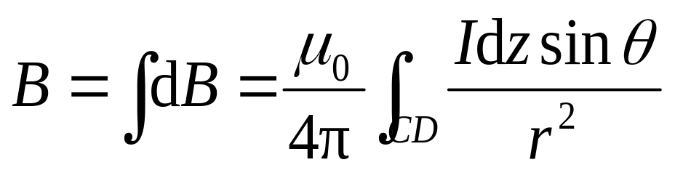
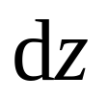

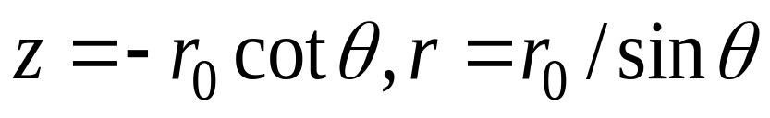


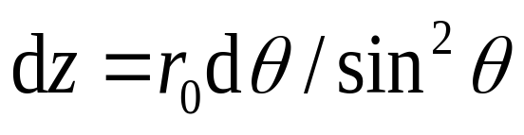




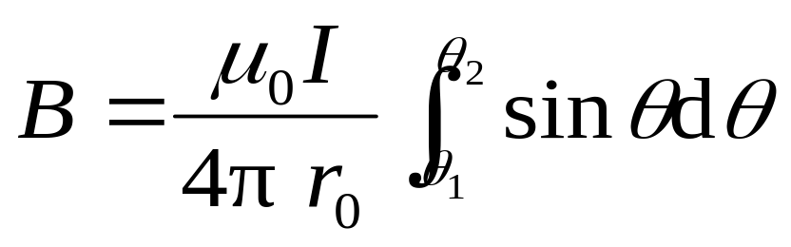
二 毕奥---萨伐尔定律应用举例
方向均沿 x轴的负方向
例1 载流长直导线的磁场.
解
D
*
P
C

Slide 4
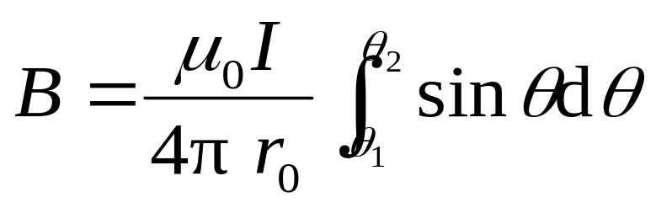
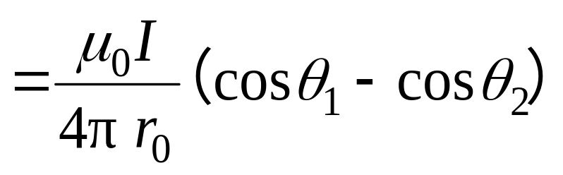

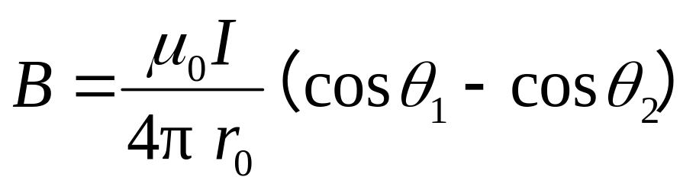

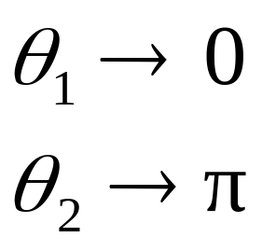
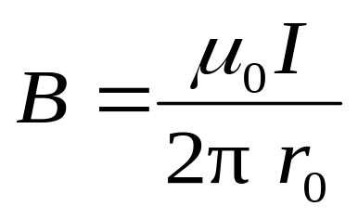
的方向沿x 轴的负方向.
D
无限长载流长直导线的磁场.
+
P
C

Slide 5
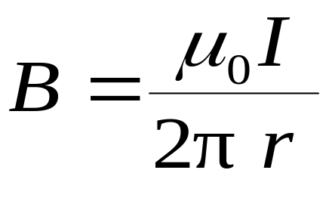
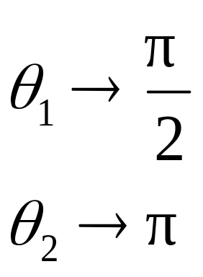
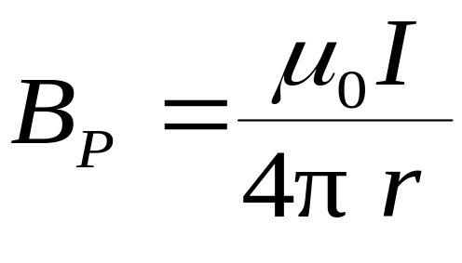


无限长载流长直导线的磁场
I
I
B
X
B
电流与磁感强度成右螺旋关系
半无限长载流长直导线的磁场
P
*

Slide 6




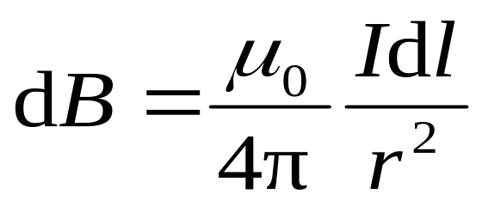
例2 圆形载流导线的磁场.
真空中,半径为R 的载流导线,通有电流I,称圆电流. 求其轴线上一点 p 的磁感强度的方向和大小.
p
*
I

Slide 7
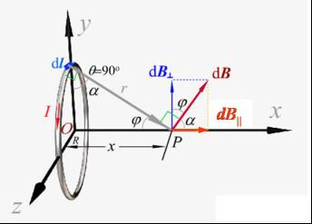
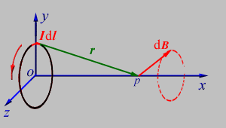
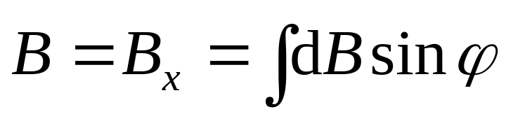
解 根据对称性分析

Slide 8
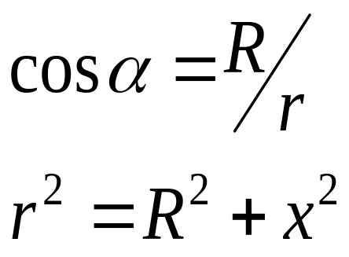

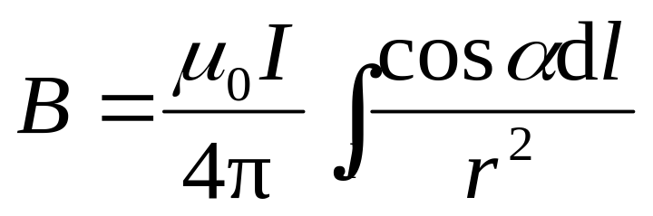
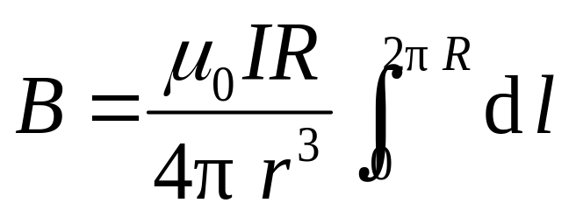

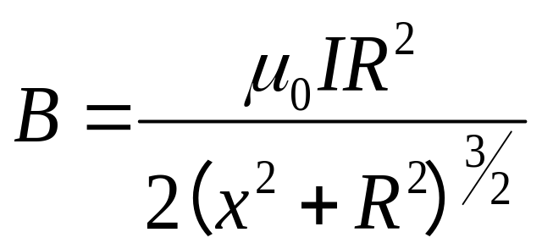
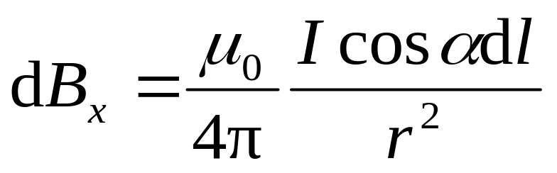
*
p

Slide 9
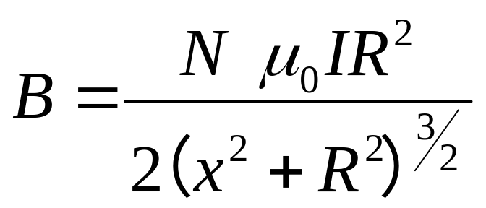




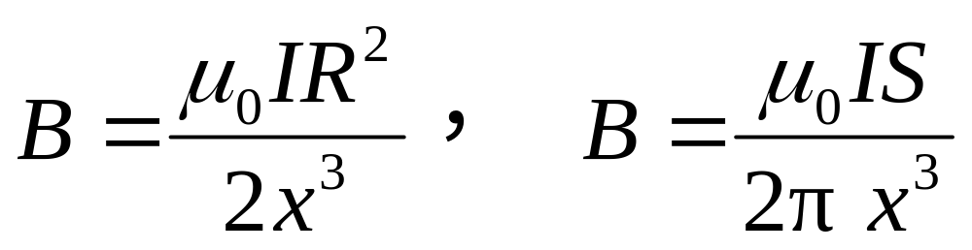

*
讨论
1）若线圈有 匝
2） 的方向不变( 和 成右螺旋关系）
圆环形电流中心的磁场
3）
4）

Slide 10
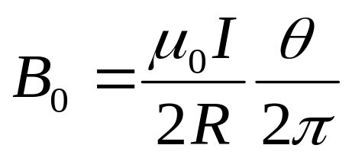
圆弧形电流在圆心处的磁场为什么？
I
q
R
o
方向：
注：仍可由右手定则判定方向！

Slide 11
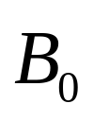
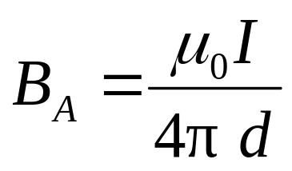

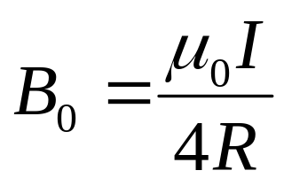


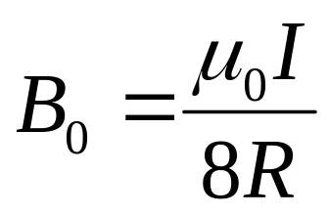
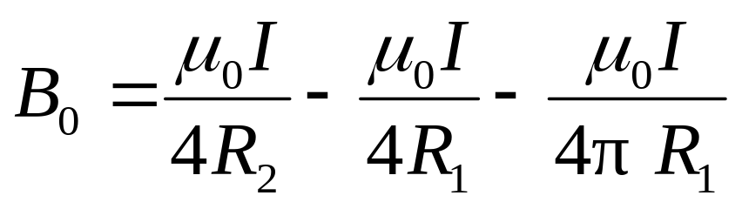
几种典型电流体系的磁场
（1）
（4）
R
x
I
o
I
d
（2）
I
*
A
R
（5）
+
o
I
*
o
（3）
I
R
o

Slide 12
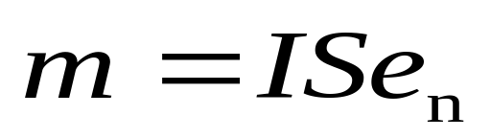
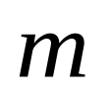

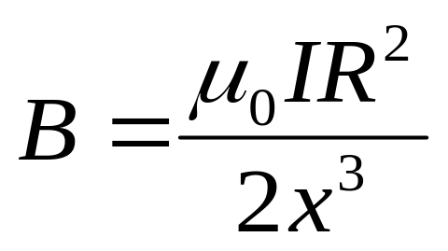
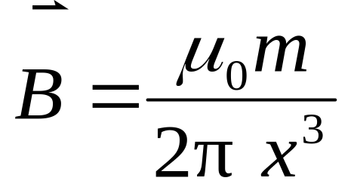
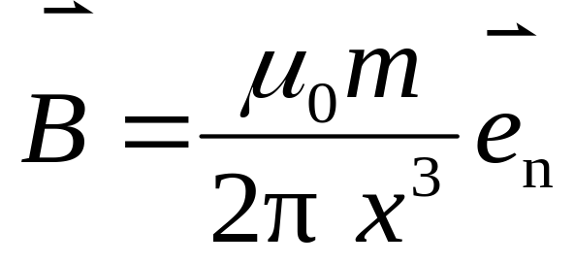

三 磁偶极矩
I
S
例2中圆电流磁感强度公式也可写成
I
S
说明：只有当圆形电流的面积S很小，或场点距圆电流很远时，才能把圆电流叫做磁偶极子.

Slide 13
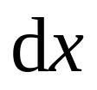
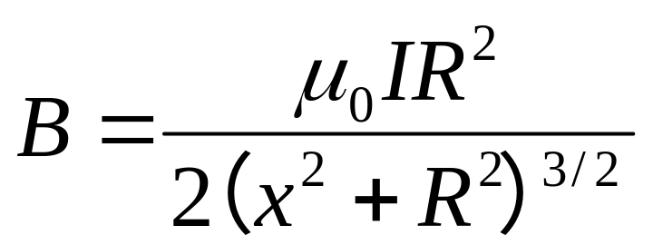
例3 载流直螺线管的磁场
如图所示，有一长为l,半径为R的载流密绕直螺线管，螺线管的总匝数为N，通有电流I. 设把螺线管放在真空中，求管内轴线上一点处的磁感强度.
R
o
*
p
解 由圆形电流磁场公式

Slide 14



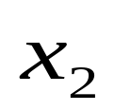
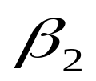
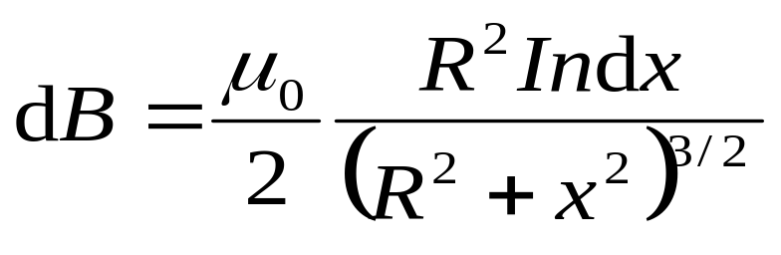
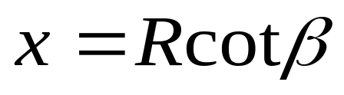
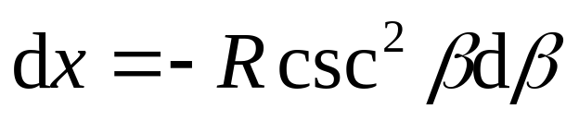




o
p

Slide 15







讨 论
（1）P点位于管内轴线中点
若

Slide 16



（2）无限长的螺线管
或由 代入
（3）半无限长螺线管

Slide 17













四 运动电荷的磁场
毕— 萨定律
S
运动电荷的磁场
实用条件
+

